Slide 1
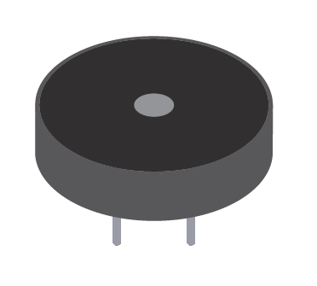
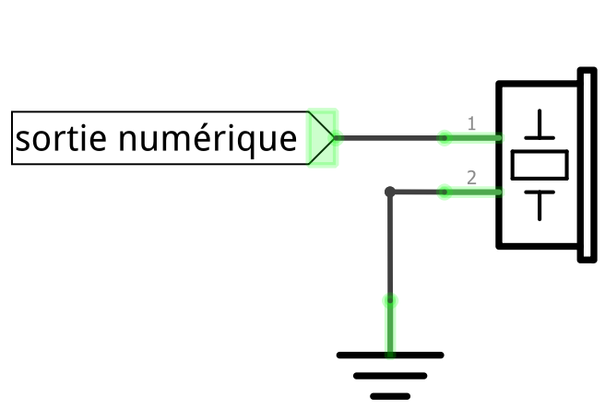


ACTIONNEUR : HAUT-PARLEUR PIEZO
#
Configurer une broche # en sortie numérique.
#
fréquence
Générer une onde sonore (carrée) à la fréquence (en Hertz) sur une sortie numérique #.
1
2
Le piezo est bidirectionnel.
#
Arrêter de générer une onde sonore sur une sortie numérique #.

Slide 2
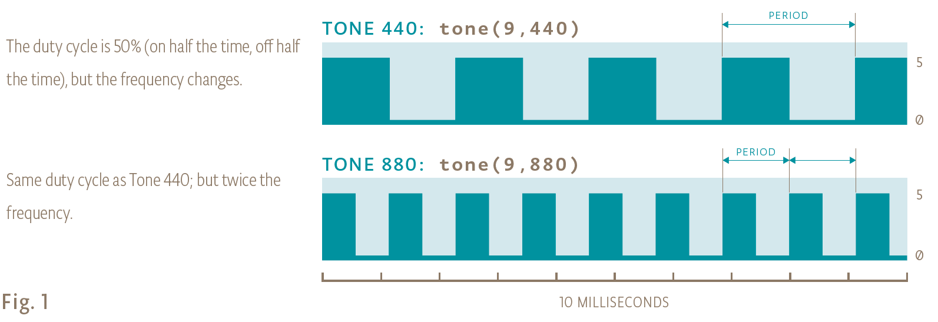
TONE

Slide 3
TRAVAIL SOMMATIF 4
Réalisez un sablier lumineux et sonore que lorsque vous appuyez sur l’interrupteur, il commence à compter le temps en allumant 3 DEL en séquence à chaque seconde. Lorsque le temps est écoulé, il fait sonner une alarme sonore (un 100 Hertz).
Le détail important : lorsque vous appuyez sur le bouton pendant le décompte ou l’alarme, tout doit s’éteindre. Si vous rappuyez sur le bouton, la séquence recommence.

